Slide 1


Всероссийский педагогический конкурс
«Обычаи и обряды моего народа»
МБОУ «Н-Дженгутаевская СОШ», Буйнакский район
Моя лучшая презентация.
Автор:
Зайнутдинова Айгьанат Джамалутдиновна,
учитель обществознания МБОУ «Н-Дженгутаевская СОШ»
2025 г.

Slide 2
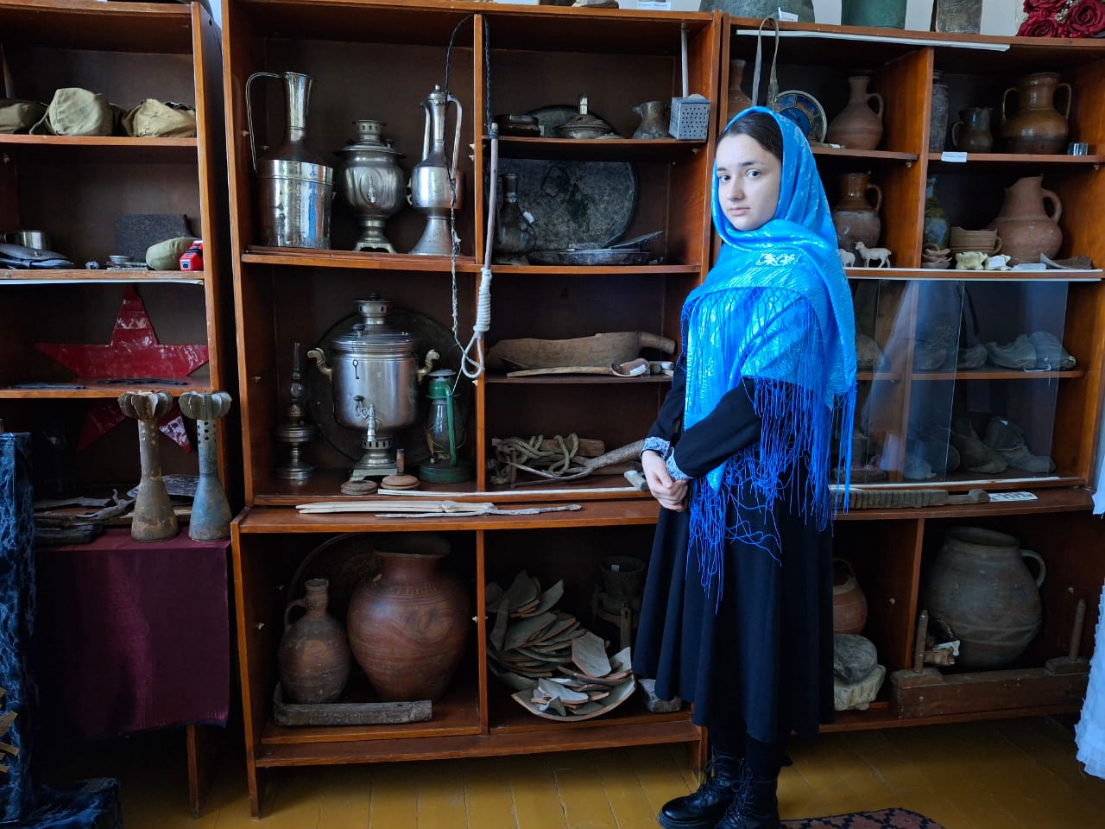

Slide 3
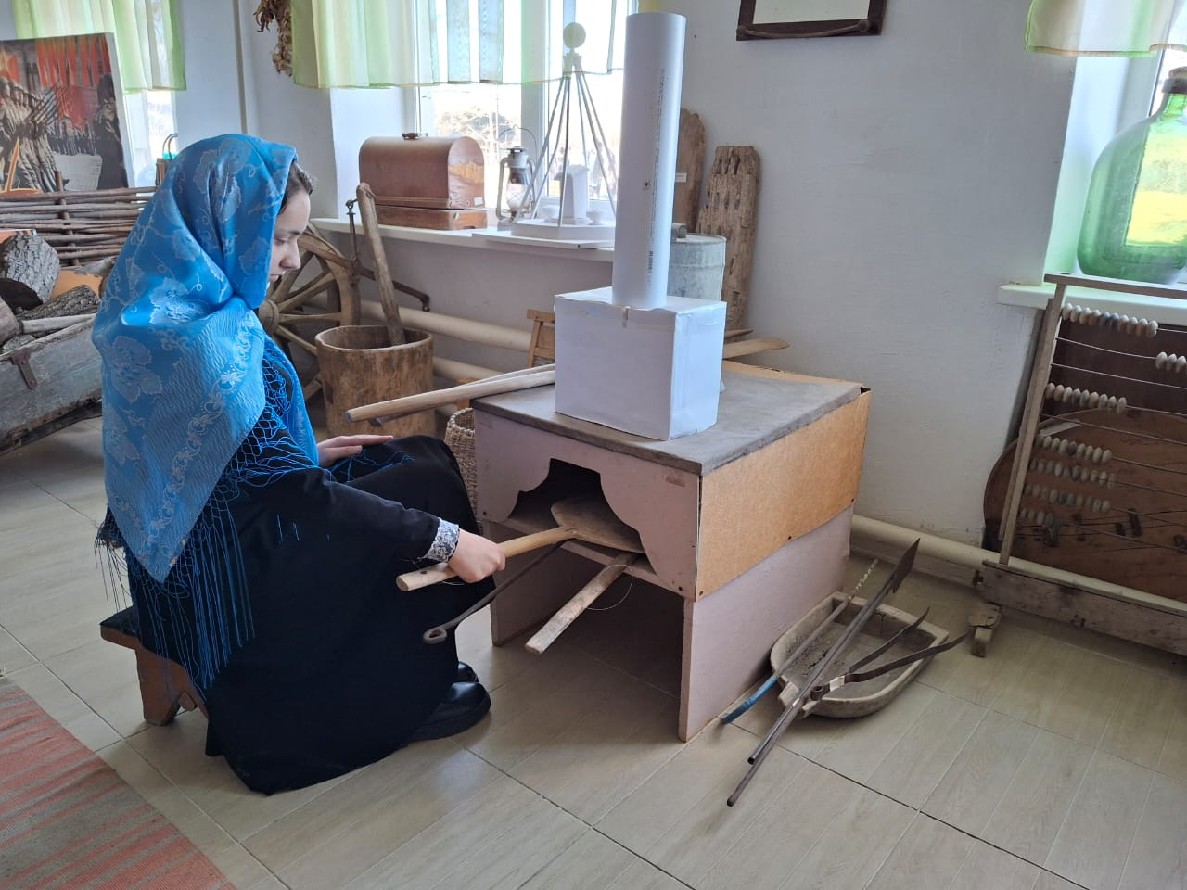

Slide 4
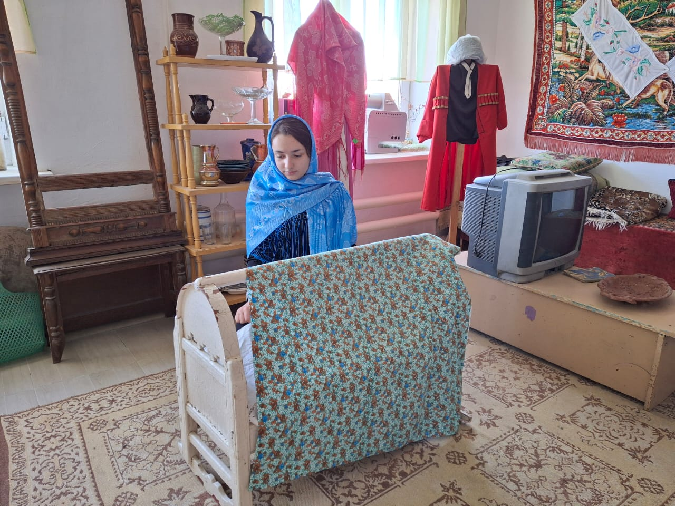

Slide 5
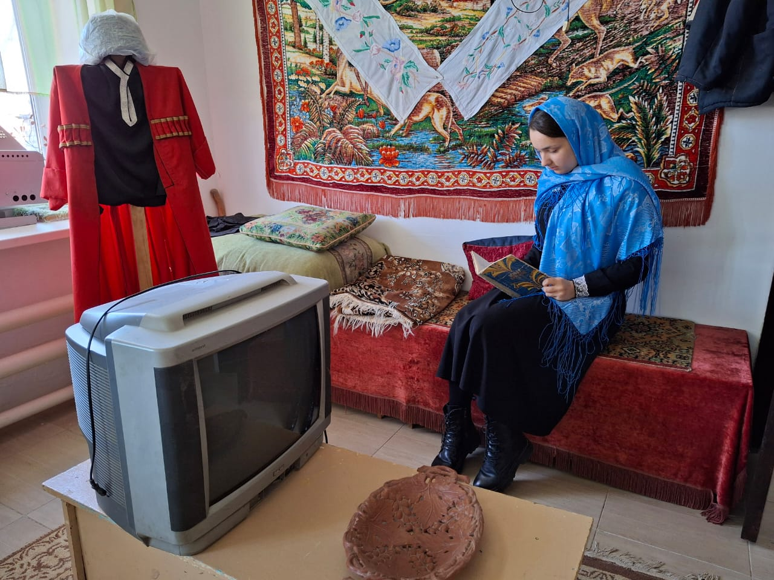

Slide 6
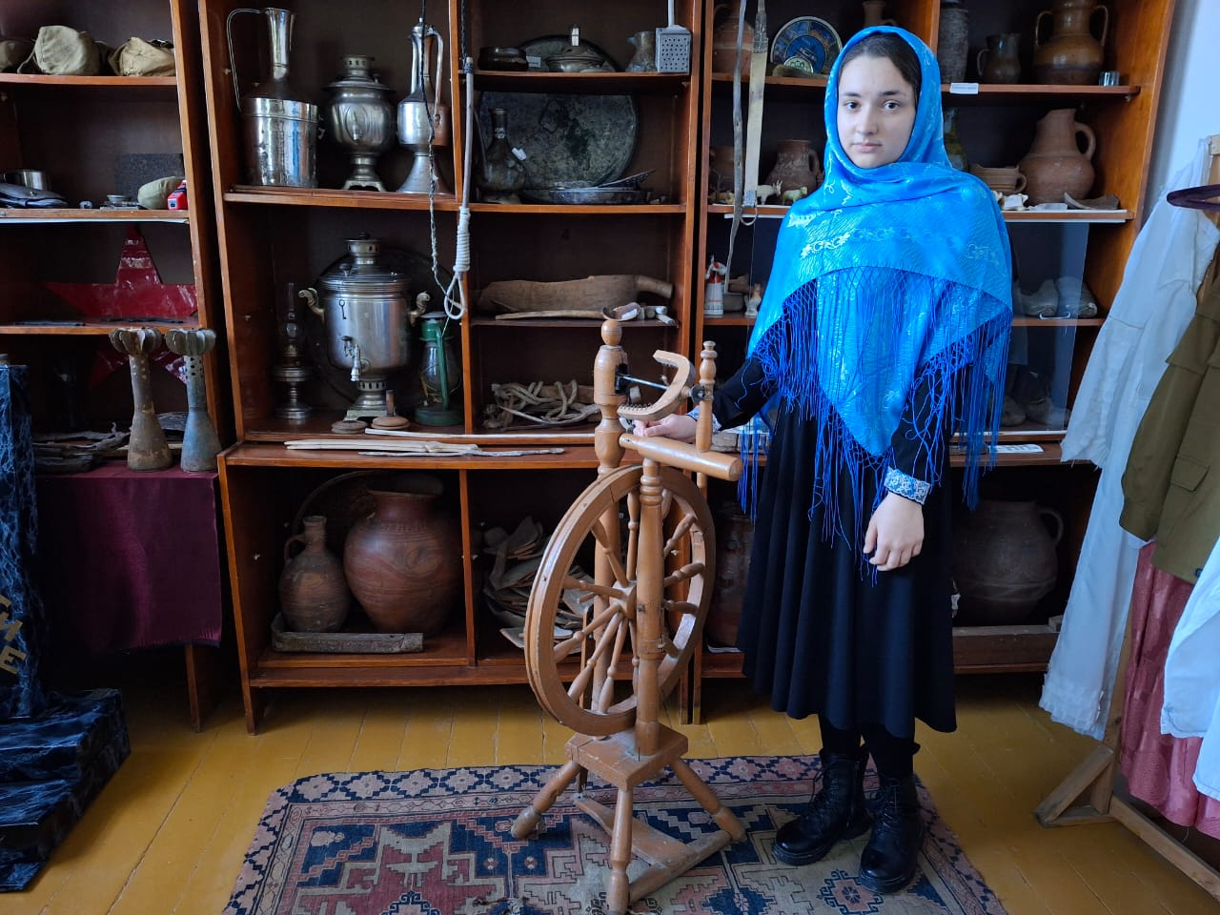

Slide 7
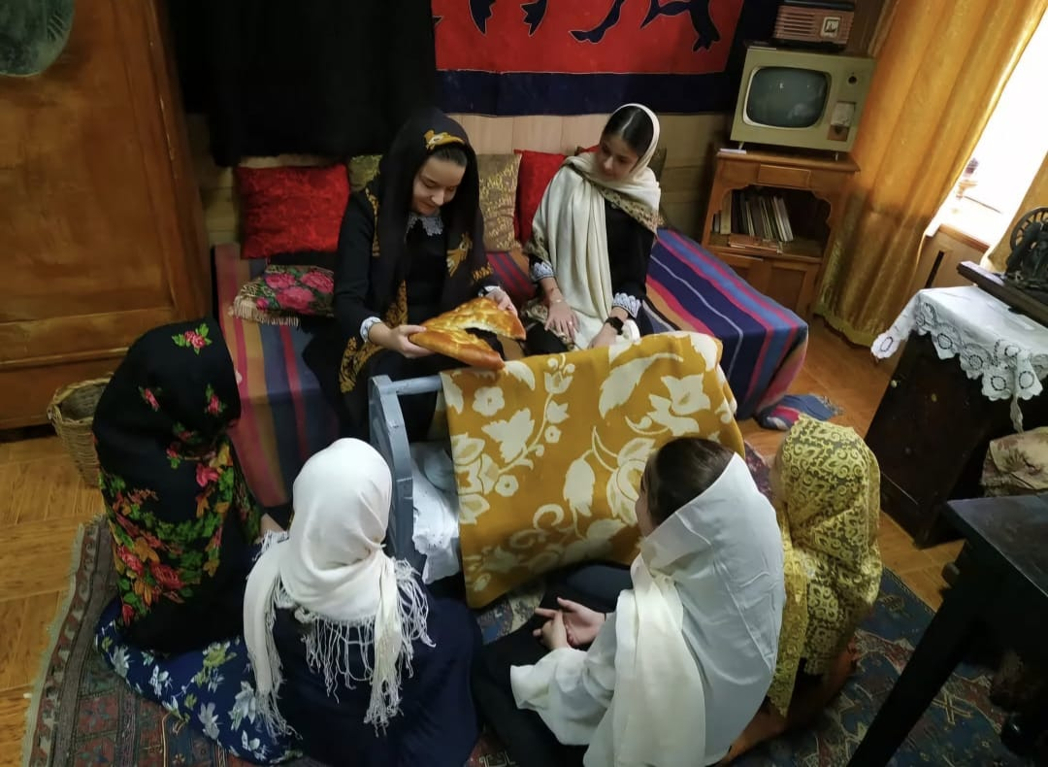

Slide 8
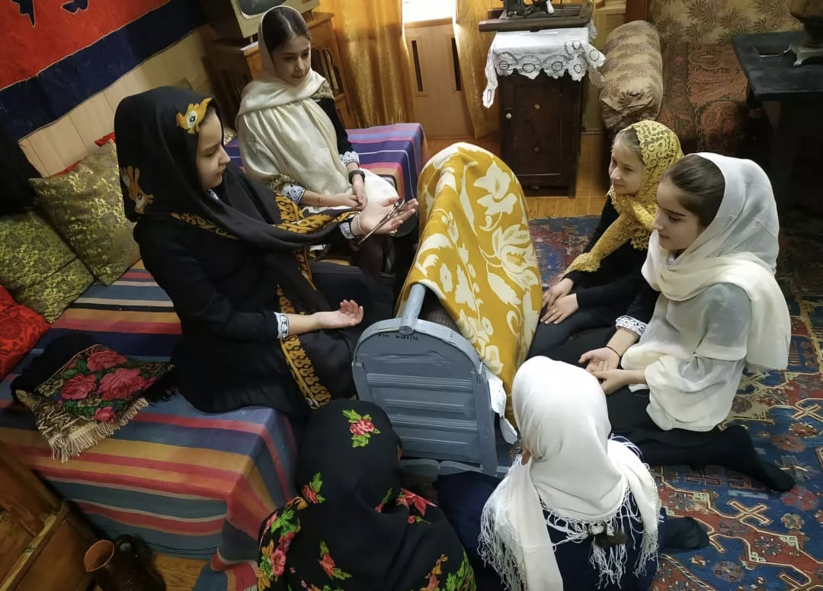

Slide 9
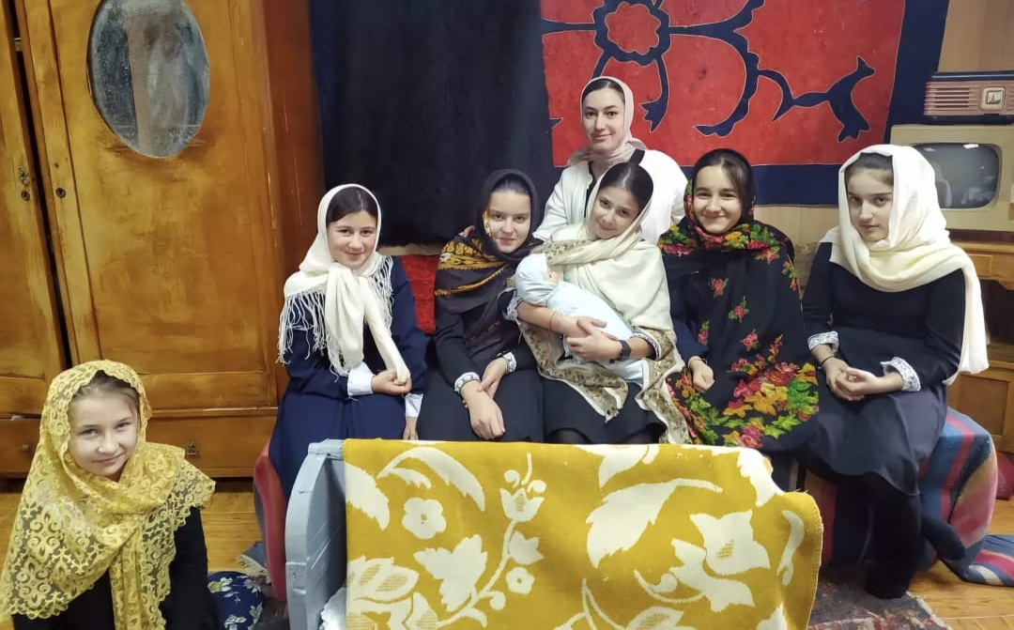

Slide 10
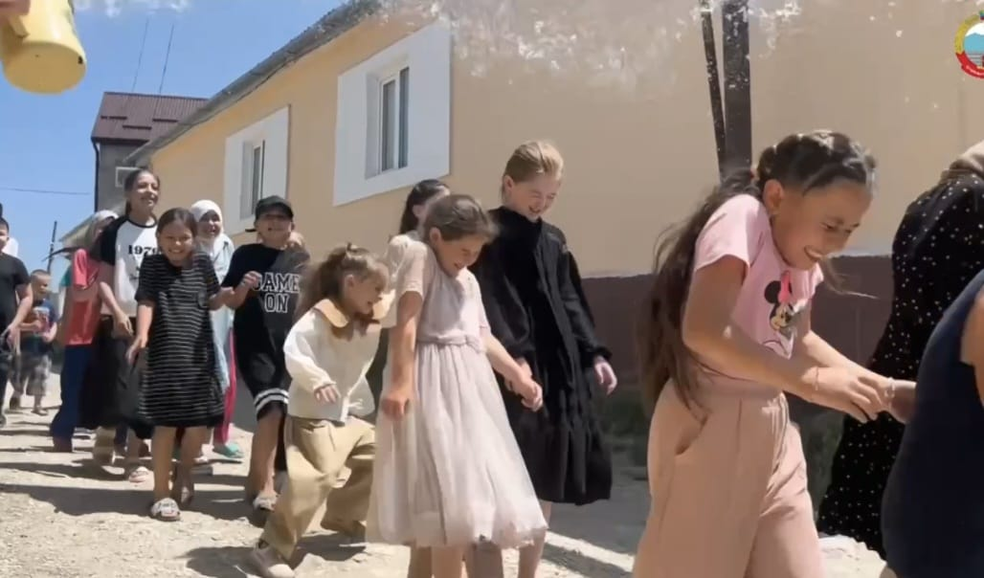

Slide 11
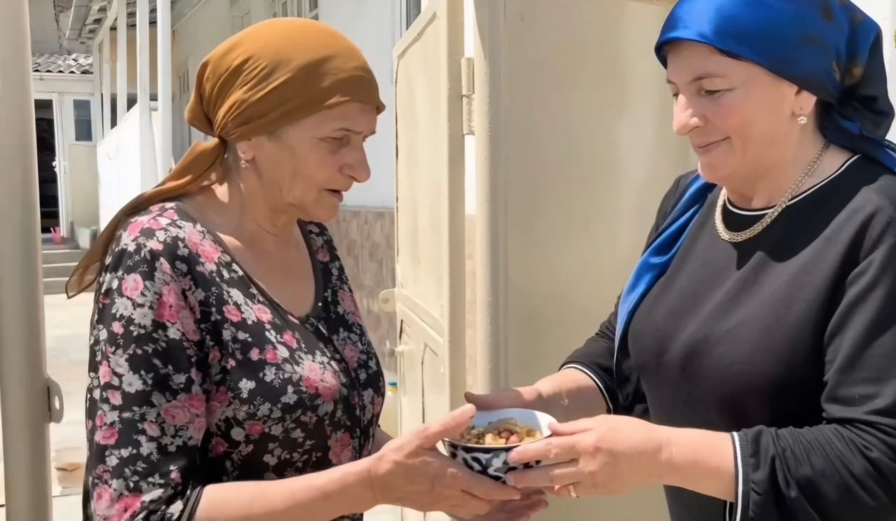

Slide 12
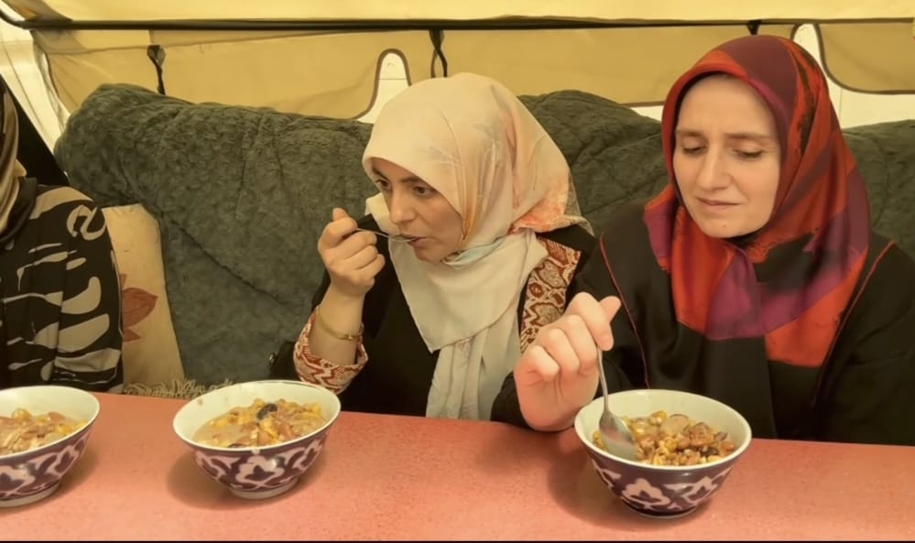

Slide 13


